Slide 1
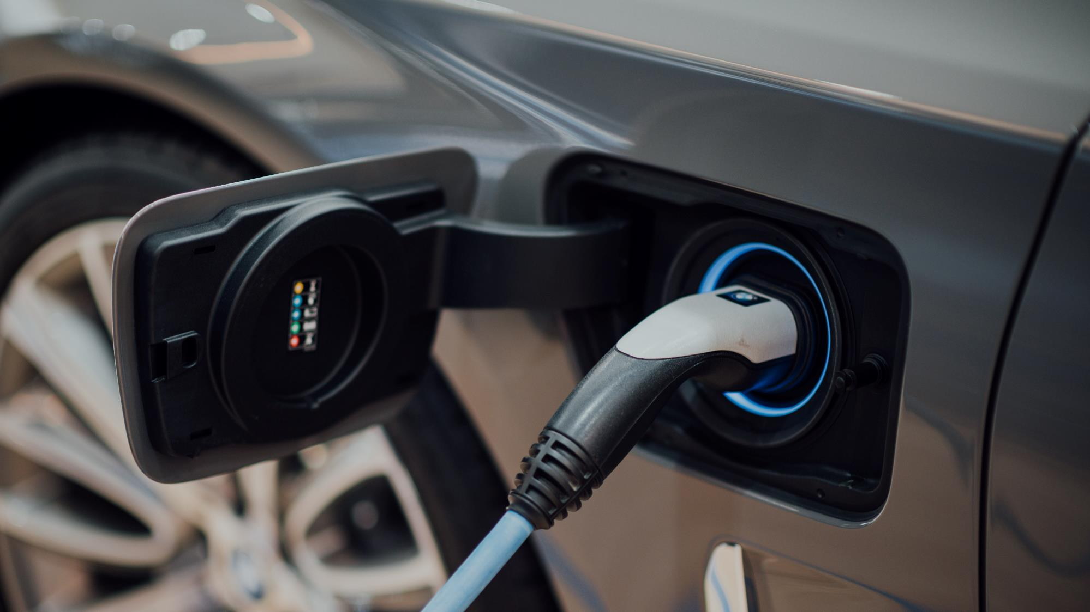
자율주행의 안전성을 높이는
영상 기반 객체 인식
2ternals : 손예린, 김창현, 권희정, 이우섭, 이해성
ⓒSaebyeol Yu. Saebyeol’s PowerPoint

Slide 2
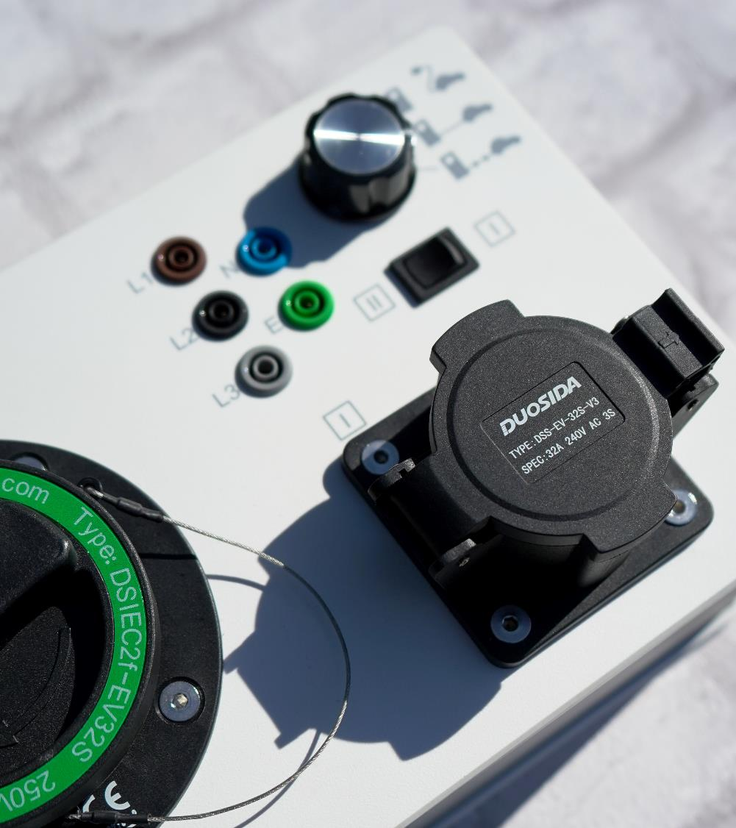
목차
a table of contents
1
Introduction
2
Data Set
3
Process & Modeling
4
Evaluation & Modification
5
Result

Slide 3
#Introduction

Slide 4


Introduction
Work Team, Member
자율주행의 안정성을 높이는 영상 기반 객체 인식
2ternals
팀장 : 손예린
팀원 : 김창현, 권희정, 이우섭, 이해성
안정성 문제를 개선하기 위해 컴퓨터비전과 딥러닝을 활용하여 주행 중 빠르고 정확하게 차량 전반의 객체들을
인식 할 수 있는 프로그램 개발
Work Dataset
Skils
네이버, 구글 등 포털사이트의 거리뷰 데이터
교통안전공단의 표지판 데이터
AI Hub ,Roboflow에서 제공하는 자율주행 데이터
Numpy
Pandas
Matplotlib
Tensorflow
OpenCV
Work Rule
Personal Part
CNN
논문 및
자료 검색
데이터 수집
데이터 전처리
모델 구축 및
성능 테스트
파라미터
튜닝
발표
전원
전원
전원
전원
전원
김창현

Slide 5
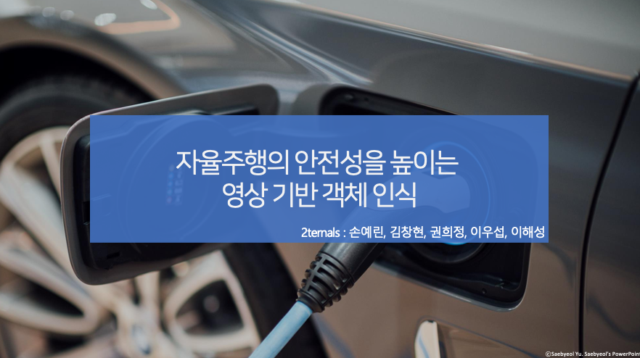
Work Schedule
02.14
02.16
02.20
03.07
03.18
기획서 작성
기획서&계획서 발표
모델링&학습
모델 수정
역할분담, 개요,
추진방향 설정
피드백 후
기획서&계획서 수정
CNN을 통해 여러 물체
들을 인식하도록 학습
인식못하는 항목 또는 환경을 파악한 후
모델 수정
데이터 레이블링
02.15
02.18
02.22
03.10
03.22
계획서 작성
데이터 수집
데이터 변환
이미지 평가
영상 평가
프로젝트 진행 과정, 데이터 샘플,
알고리즘, 평가 목록 설정
여러 사이트에서 표지판,
신호등, 차량, 보행자등의
데이터 수집
테두리 검출
이미지 변환
Noise Reduction
이미지 데이터를
통해 항목마다
인식하는 정도 평가
실제 자동차 운행 영상을
통해 항목마다 인식하는
정도 평가

Slide 6
#Data Set

Slide 7
Data Set
데이터 샘플을 어떻게 설정할건지 이미지 IN
인식해야하는 객체 순서 생각!!

Slide 8
#Process

Slide 9
Process
데이터
수집
데이터
레이블링
모델링 및
학습
이미지 평가
보완
영상 평가

Slide 10
#Modeling

Slide 11
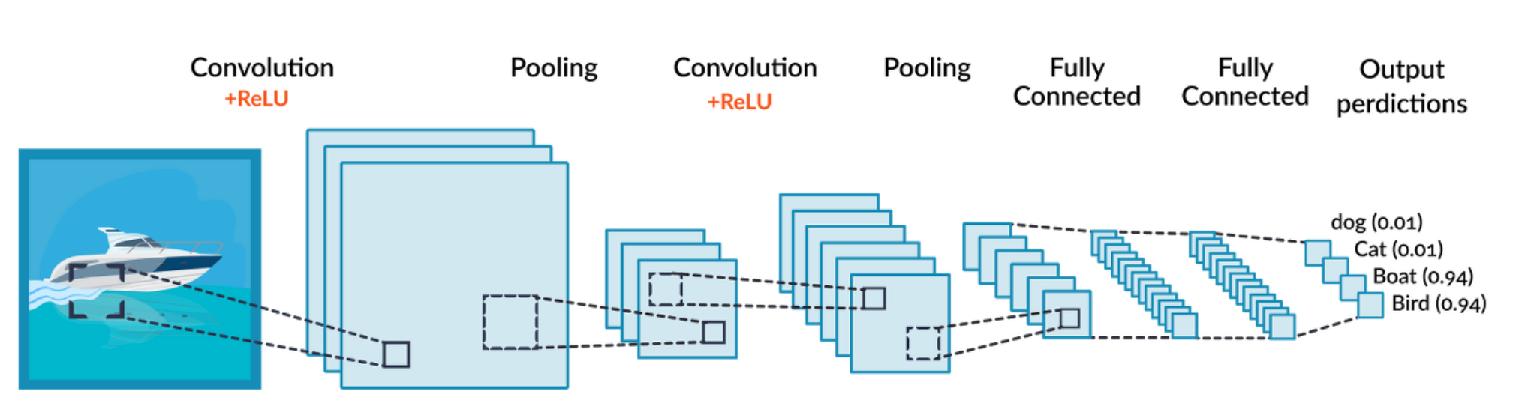
Modeling
학습 및
그래프로 시각화
CNN 네트워크 구조
서울시 각 구별 대기질 데이터 수집
LSTM을 활용한 모델링
학습한 모델을 활용하여 미세먼지, 초미세먼지 예측

Slide 12
Modeling
학습 및
그래프로 시각화
파라미터, 이미지 보정 프로그램 코드 IN
서울시 각 구별 대기질 데이터 수집
LSTM을 활용한 모델링
학습한 모델을 활용하여 미세먼지, 초미세먼지 예측

Slide 13
#Image
Evaluation

Slide 14
Image Evaluation
각 항목에 대해서 인식하는 이미지 IN

Slide 15
Image Evaluation
 | 표지판 | 사람 | 신호등
항목 A | 내용 입력 | 내용 입력 | 내용 입력
항목 B | 내용 입력 | 내용 입력 | 내용 입력
항목 C | 내용 입력 | 내용 입력 | 내용 입력
항목 D | 내용 입력 | 내용 입력 | 내용 입력
항목 E | 내용 입력 | 내용 입력 | 내용 입력

Slide 16
Image Evaluation
인식을 잘 못하는 객체 / 환경적인 부분 IN
AND
보완해야하는 점 IN

Slide 17
#Model
Modification

Slide 18
Modification
학습 및
그래프로 시각화
어떤 부분을 어떻게 수정해서
어떠한 퍼포먼스가 나타났는지 IN
서울시 각 구별 대기질 데이터 수집
LSTM을 활용한 모델링
학습한 모델을 활용하여 미세먼지, 초미세먼지 예측

Slide 19
#Camera
Evaluation

Slide 20
Camera Evaluation
평가하는 영상 IN

Slide 21
Camera Evaluation
 | 표지판 | 사람 | 신호등
항목 A | 내용 입력 | 내용 입력 | 내용 입력
항목 B | 내용 입력 | 내용 입력 | 내용 입력
항목 C | 내용 입력 | 내용 입력 | 내용 입력
항목 D | 내용 입력 | 내용 입력 | 내용 입력
항목 E | 내용 입력 | 내용 입력 | 내용 입력

Slide 22
Camera Evaluation
객체 인식 속도 및 정확도 평가

Slide 23
#Result

Slide 24
Result
학습 및
그래프로 시각화
인식하는 객체 선택 -> 보완한 점
-> 최적의 파라미터 -> 인식속도 및 정확도 평가
-> 부족하거나 더 추가해야할 사항
서울시 각 구별 대기질 데이터 수집
LSTM을 활용한 모델링
학습한 모델을 활용하여 미세먼지, 초미세먼지 예측

